Slide 1
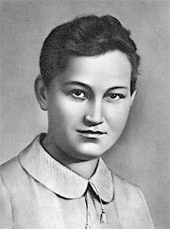
Памяти ЗОИ КОСМОДЕМЬЯНСКОЙ
Годы жизни:
1923 - 1941

Slide 2
1937 ГОД
Она была такой же, как и все...
И как и все мечтала о любви...
Она хотела жить…
ХОТЕЛА ЖИТЬ !
Делила с мамой радости свои...

Slide 3
СЕМЬЯ ЗОИ:

Slide 4
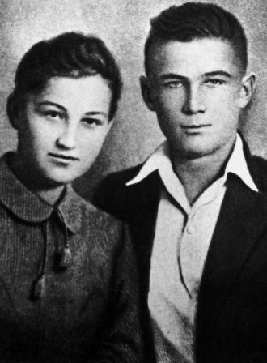
ЗОЯ И БРАТ АЛЕКСАНДР
ЛЮБОВЬ КОСМОДЕМЬЯНСКАЯ

Slide 5
ЗОЯ БЫЛА ЧЛЕНОМ КОМСОМОЛЬСКОЙ ОРГАНИЗАЦИИ

Slide 6
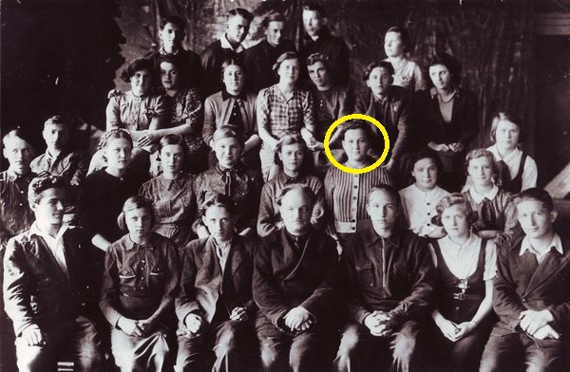
ШКОЛЬНЫЕ ГОДЫ
Зоя стоит во 2-м ряду,
четвёртая справа

Slide 7
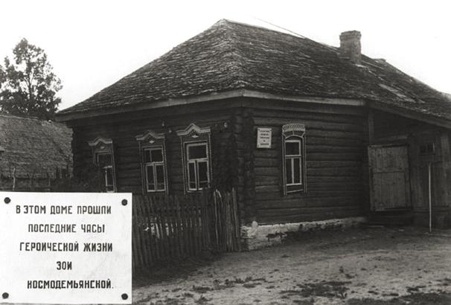
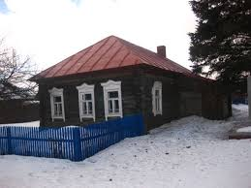
ДОМ, В КОТОРОМ ЗОЯ ПРОВЕЛА ПОСЛЕДНИЕ ЧАСЫ СВОЕЙ ЖИЗНИ

Slide 8
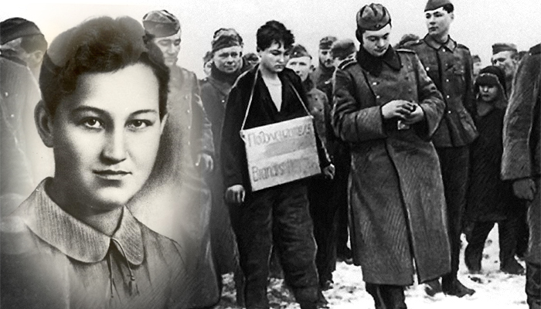
ЗОЮ ВЕЛИ НА КАЗНЬ. НА ШЕЕ У НЕЁ ВИСЕЛА ТАБЛИЧКА СО СЛОВАМИ: «ПОДЖИГАТЕЛЬ ДОМОВ»

Slide 9
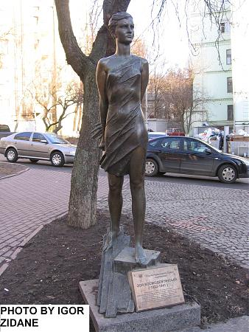
В ЧЕСТЬ ЗОИ КОСМОДЕМЬЯНСКОЙ СООРУЖЕНО ВЕЛИКОЕ МНОЖЕСТВО ПАМЯТНИКОВ АРХИТЕКТУРЫ

Slide 10
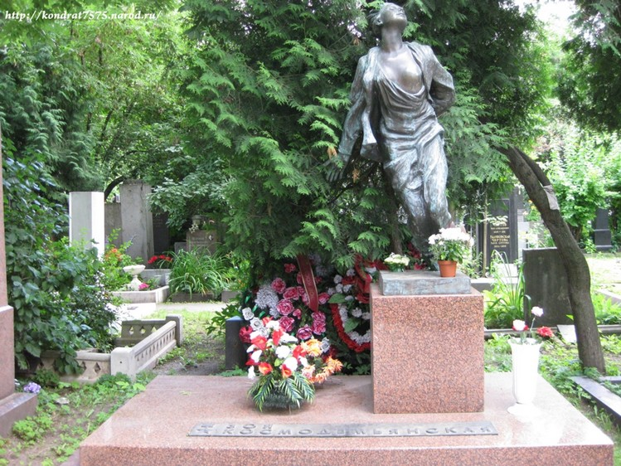

Slide 11
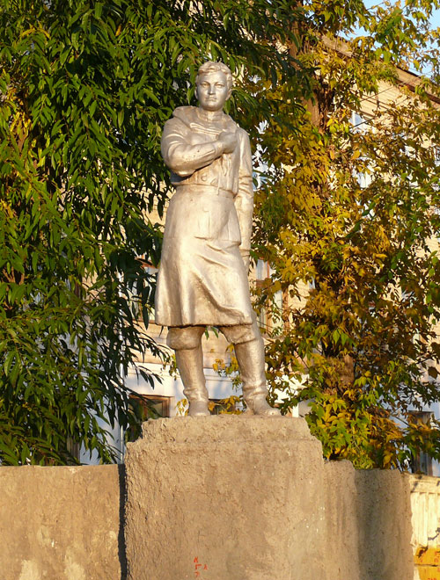
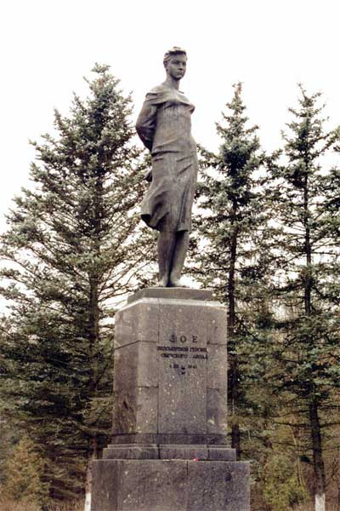

Slide 12
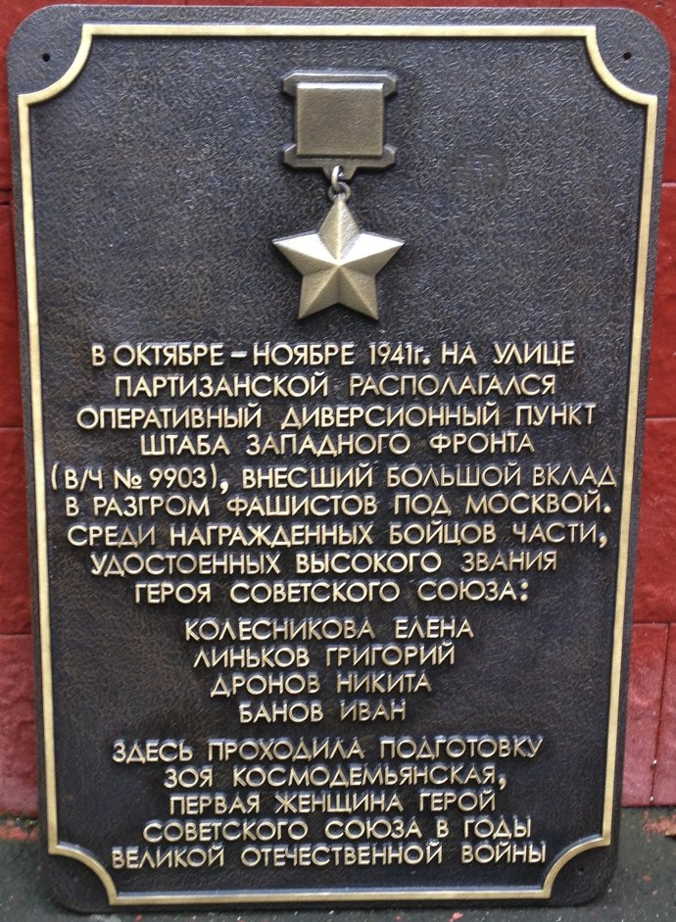
МЕМОРИАЛЬНАЯ ДОСКА

Slide 13
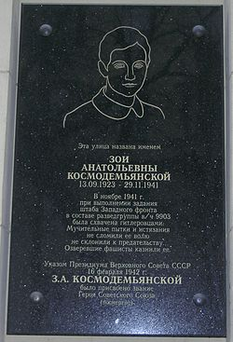
ИМЕНЕМ ЗОИ КОСМОДЕМЬЯНСКОЙ
НАЗВАНЫ
МНОГИЕ ОБЪЕКТЫ

Slide 14
ПРО ЭТУ ОТВАЖНУЮ ДЕВУШКУ НАПИСАНО ОГРОМНОЕ КОЛИЧЕСТВО ПОЭМ, ПОВЕСТЕЙ, СТИХОВ

Slide 15
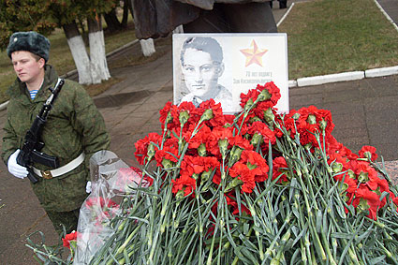
ДАВАЙТЕ СОХРАНИМ ПАМЯТЬ О ПОДВИГЕ ЮНОЙ РАЗВЕДЧИЦЫ ЗОИ АНАТОЛЬЕВНЫ КОСМОДЕМЬЯНСКОЙ

Slide 16
СПАСИБО ЗА ВНИМАНИЕ!
Презентацию подготовила
Вострикова Т.А.

